Slide 1
Занятие по ФЭМП в подготовительной группе “Решение задач. Ориентирование на листе бумаги в клетку”.
Воспитатели
Петрова И.А.
Седова И.В.

Slide 2
Задачи.
Продолжать учить самостоятельно составлять и решать арифметические задачи в пределах 10 . Совершенствовать умение в ориентировке на листе бумаги в клетку. Развивать внимание, память, логическое мышление. Воспитывать аккуратность, выдержку.

Slide 3
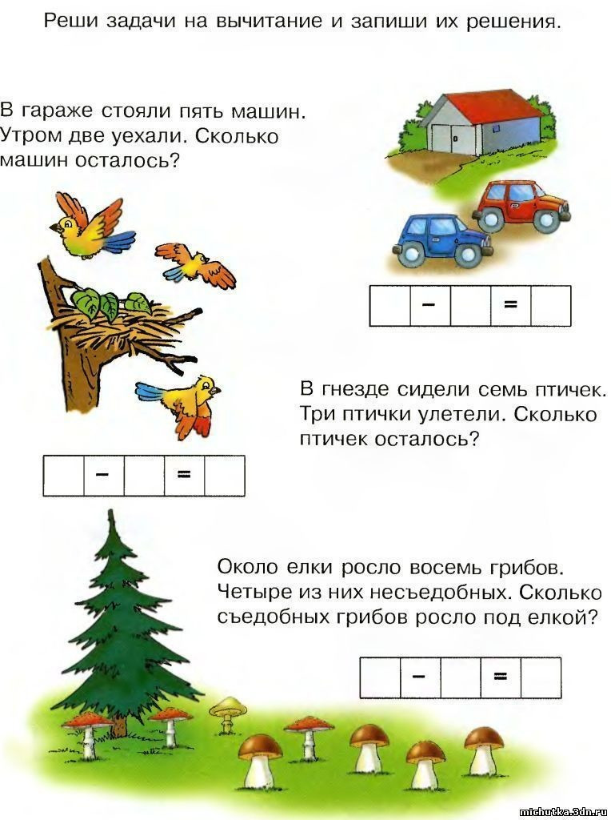
Детям было предложено записать и решить задачи

Slide 4
Выполнить графический диктант

Slide 5
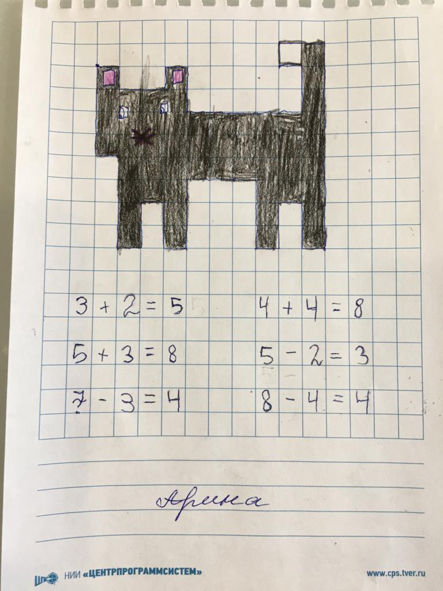
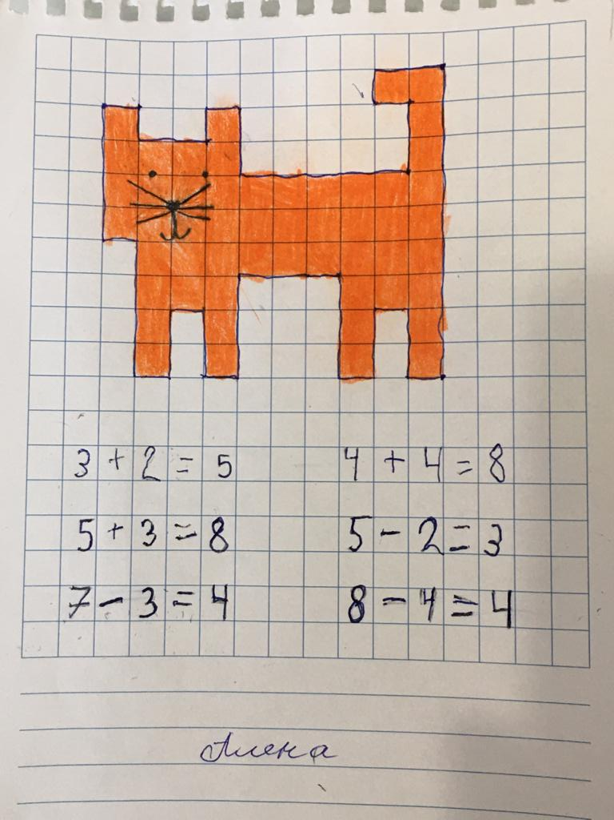

Slide 6
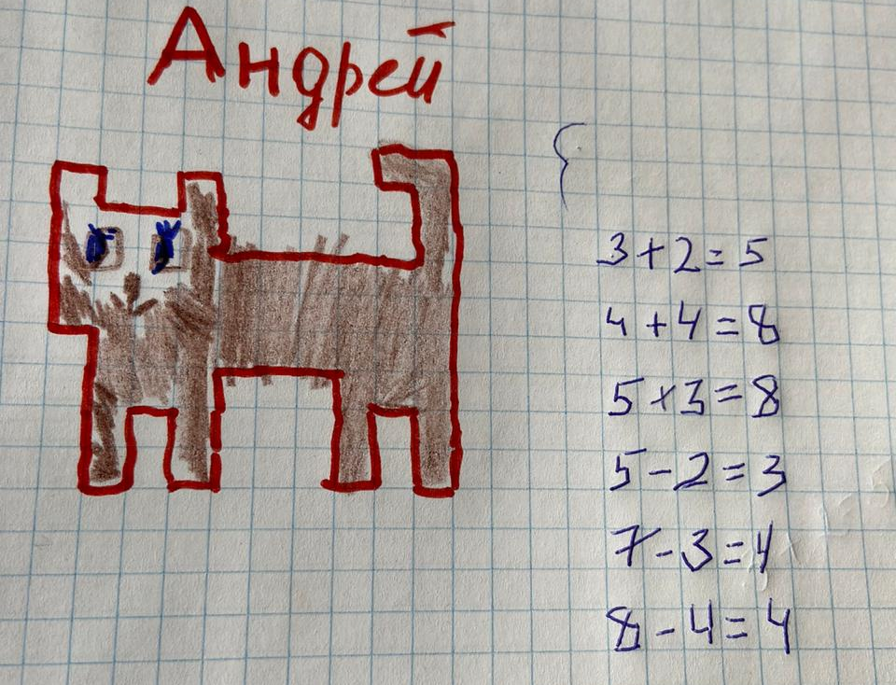
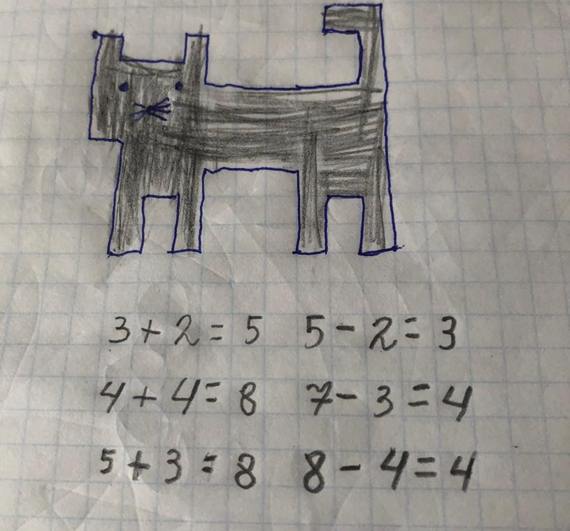

Slide 7
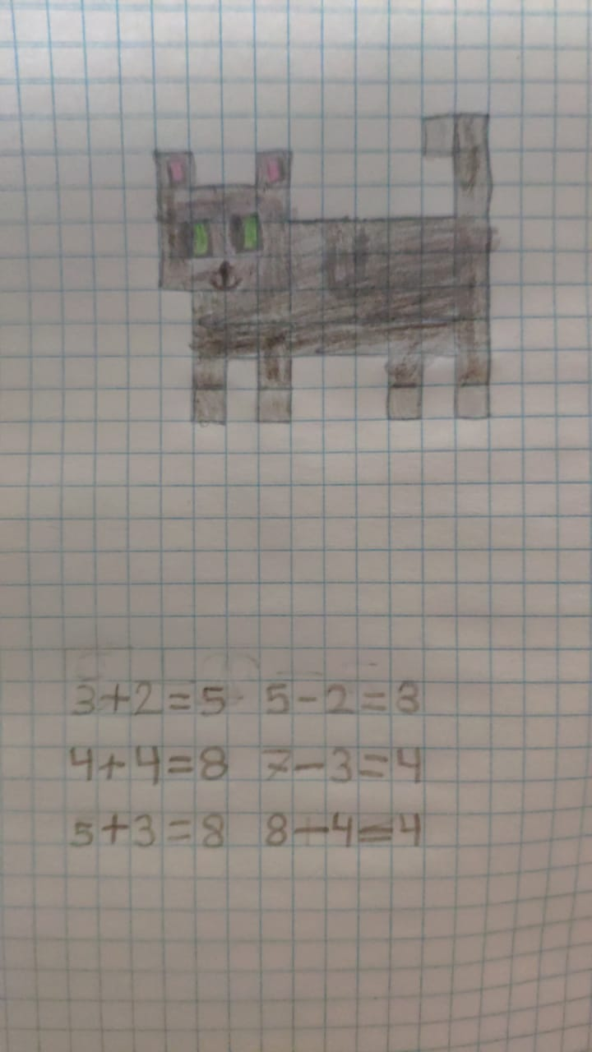
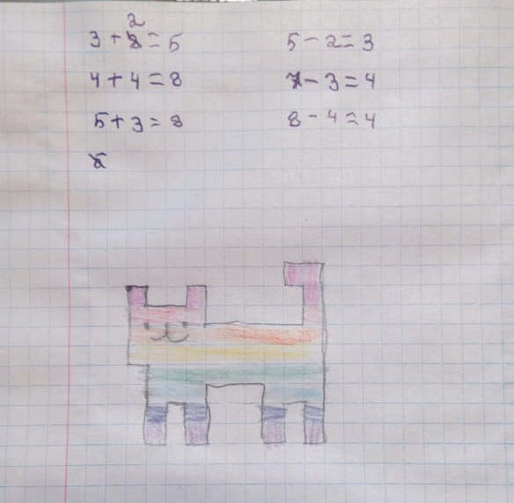

Slide 8
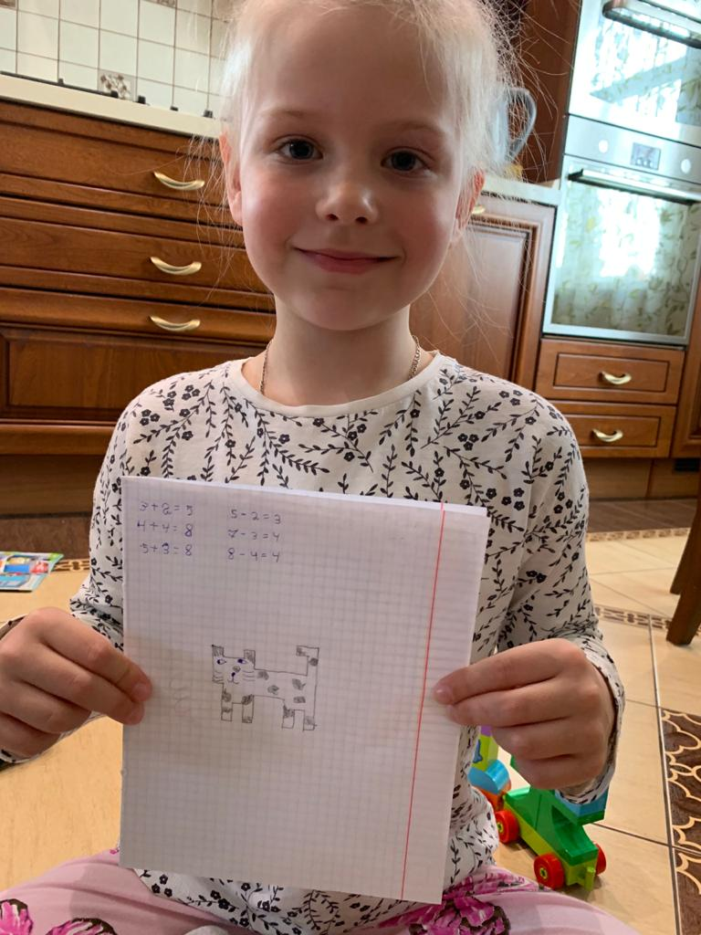
Математика важна, Математика нужна, Математика – наука,
Мыслить учит нас она.

